Slide 1

FrameWork DJANGO
Projeto Agenda

Slide 2

Conteúdo
Parte 1
Criando o Projeto Agenda
Parte 2
Criando Models
Parte 3
Parte Administrativa
Parte 4
Exibir Valores na views

Slide 3
Criando o Projeto Agenda

Slide 4
Crie o Projeto com nome de Agenda
Crie um app com nome de contatos
Faça os registros no arquivo settings.py (registro do app, pasta templates e pasta static)
E faca o Url pro app no arquivo urls.py do projeto Agenda
Crie e configure o arquivo urls.py na pasta do app contatos
Crie a função index no arquivo views.py
Crie as pastas templates/contatos/index.html
Crie a pasta templates na pasta raiz e crie o arquivo base.html
Extenda o base.html para o index.html
Não esqueca de criar a pasta static no templates da pasta raiz e colocar seu css la dentro

Slide 5
Criando Models

Slide 6
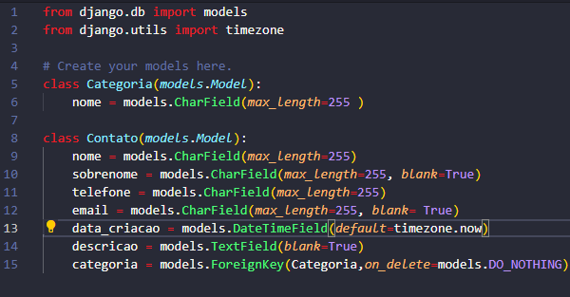
Reparar no erro em vermelhor toda vez que executamos o comando runserve, acontece porque nao migramos o banco de dados ainda. Para faze-lo iremos executar o comando ‘python manage.py migrate’.
Esse comando Criou os models ja prontos no database.
Agora iremos para o arquivo dentro do app contatos chamado de models.py e colocaremos o seguinte dentro dele:

Slide 7
Após a configuração do model iremos no terminal e executar o comando: python manage.py makemigrations e depois manage.py migrate
Se fizer alguma alteração voce deve executar os dois comandos acima novamente

Slide 8
Parte Administrativa

Slide 9
Para acessarmos a parte administrativa do django executaremos a seguinte linha de comando: ‘python manage.py createsuperuser’
Entre no endereço ‘/admin’ no seu site
Nossos models nao aparecem lá, iremos colocalos.
No arquivo admin.py iremos importe de .models as nossas classes Categoria e Contato
e iremos escrever ‘admin.site.register(NomeDaClasse)’
Agora na nossa area de administrador aparece nossas abas de categorias e contatos, agora podemos criar
as categorias e contatos que quisermos, como por exemplo, familia e conhecidos
Para arrumarmos os nomes colocaremos no arquivo de models a função __str__ retornando o proprio nome (faça nas duas classes)
Crie o contato de maria oliveira e crie mais uma categoria de amigos

Slide 10
Para podermos mostrar mais coisas alem do nome na area de admin devemos fazer o seguinte:
Crie uma classe no arquivo de admin com o nome NomeDaClasseAdmin(ContatoAdmin) herdando de ‘admin.ModelAdmin’
Usaremos a variavel list_display = (‘nome’, ‘sobrenome’)
Agora onde esta o registro da classe tb colocaremos essa nova classe: admin.site.register(Contato,ContatoAdmin)
Coloque tambem as abas de id, telefone, email, data_criacao e categoria
Outras variaveis interessantes sao: a list_display_links = (coloque as variaveis que serao clicaveis),
list_filter = (coloque as variaveis que serao usadas como filtro),
list_per_page = numeroMaxDeContatosPorPagina,
search_fields = (coloque as variaveis que serao possiveis pesquisar)

Slide 11
Exibir Valores nas Views

Slide 12
No arquivo views.py importe a classe Contato
criar antes do return a variavel: ‘contatos = Contato.objects.all()’///Como se estivesse fazendo um SELECT ALL
no return colocar um paramentro que sera: ‘{‘contatos’: contatos}’
No html usaremos tags do django para fazer um loop For assim: {% for contato in contatos%}html{%endfor%}
E substituiremos os textos do html por outra tag que sera assim: {{contato.nome}}(ou qualquer outra variavel do seu model)

